Slide 1
03
调研采访组汇报
汇报人：范昕婷
Notes:
yi的练习公众号

Slide 2
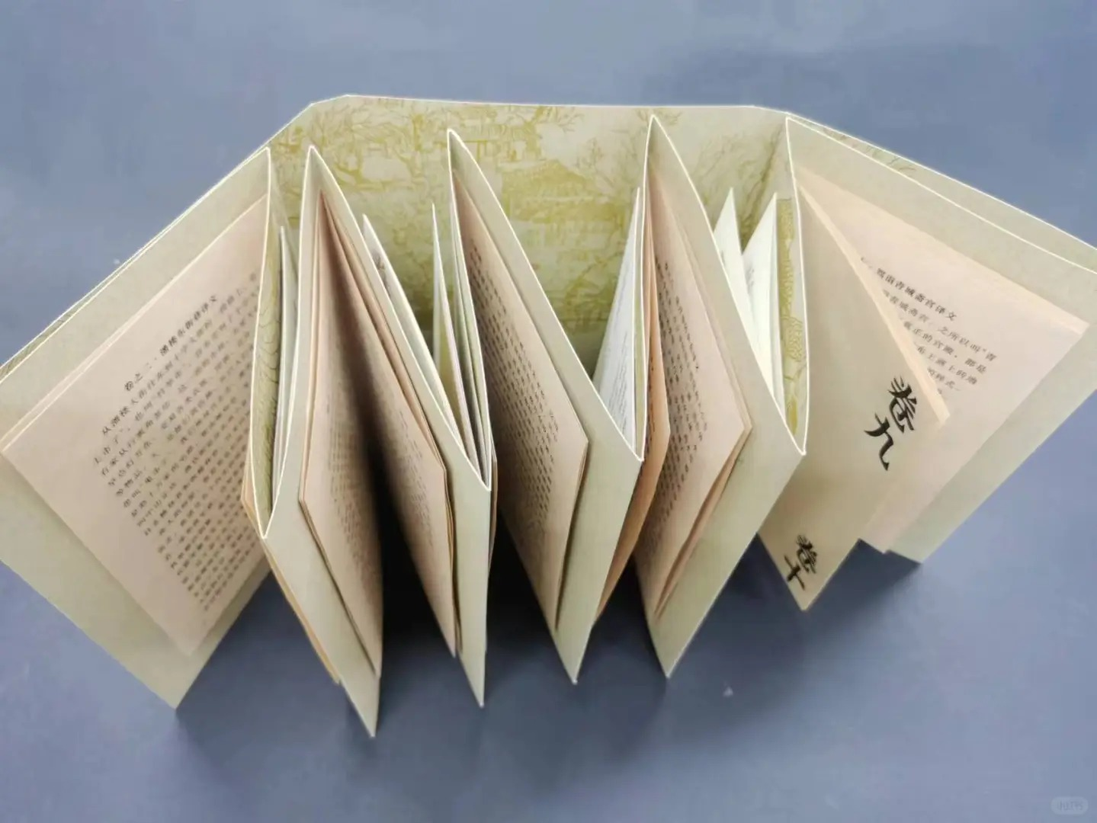
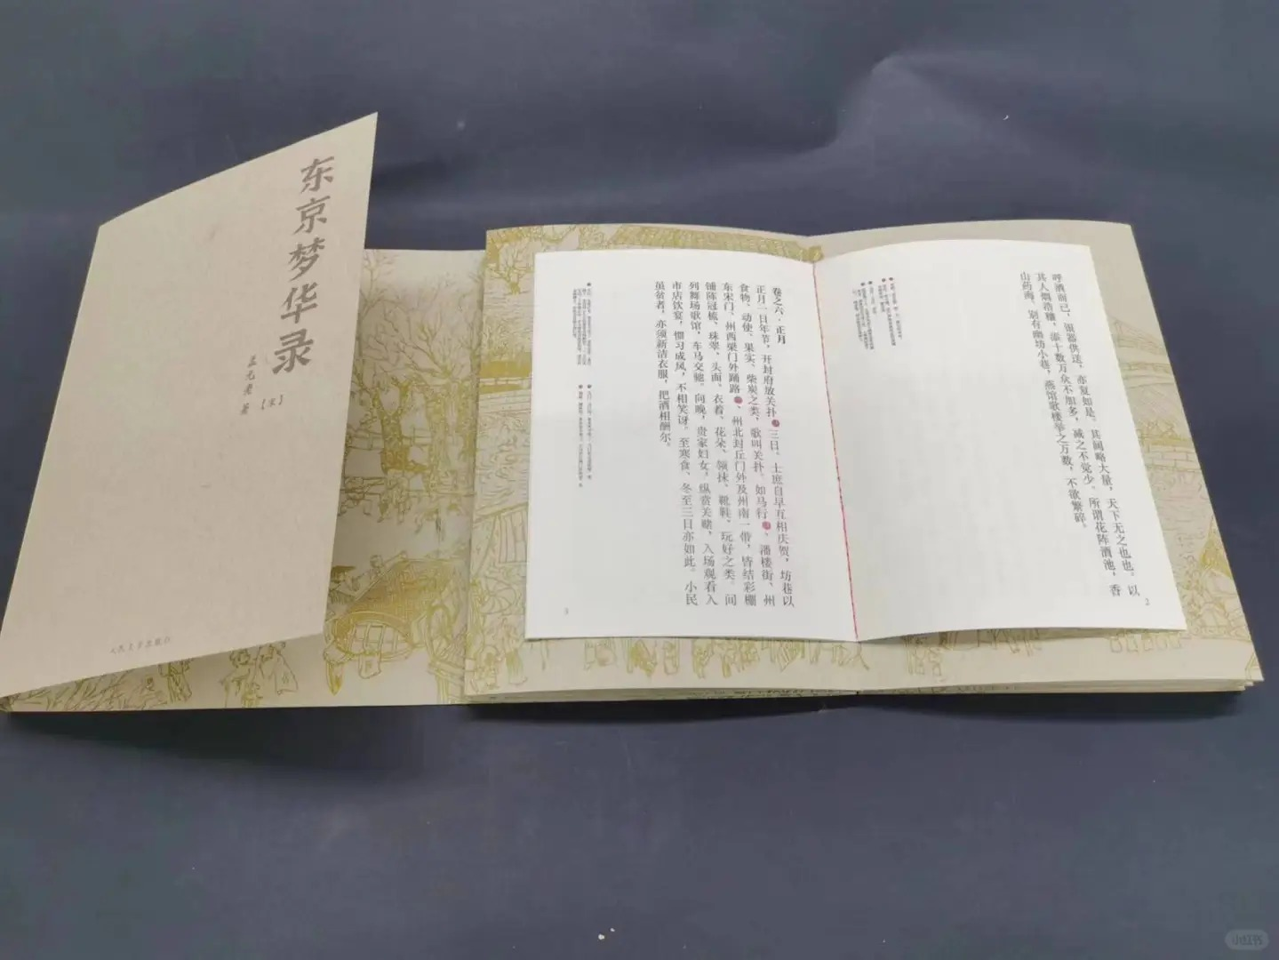
3.1 《大邑县文化手册》
实物效果示意图
基于现有的《大邑县诗词集》，从中精选十余首与大邑县主要文旅地标相关的诗词进行文化意蕴解读，配合上大邑县文旅地图，最后呈现为面向游客的、融合大邑文化底蕴与地理指南的文旅手册。
Notes:
yi的练习公众号

Slide 3
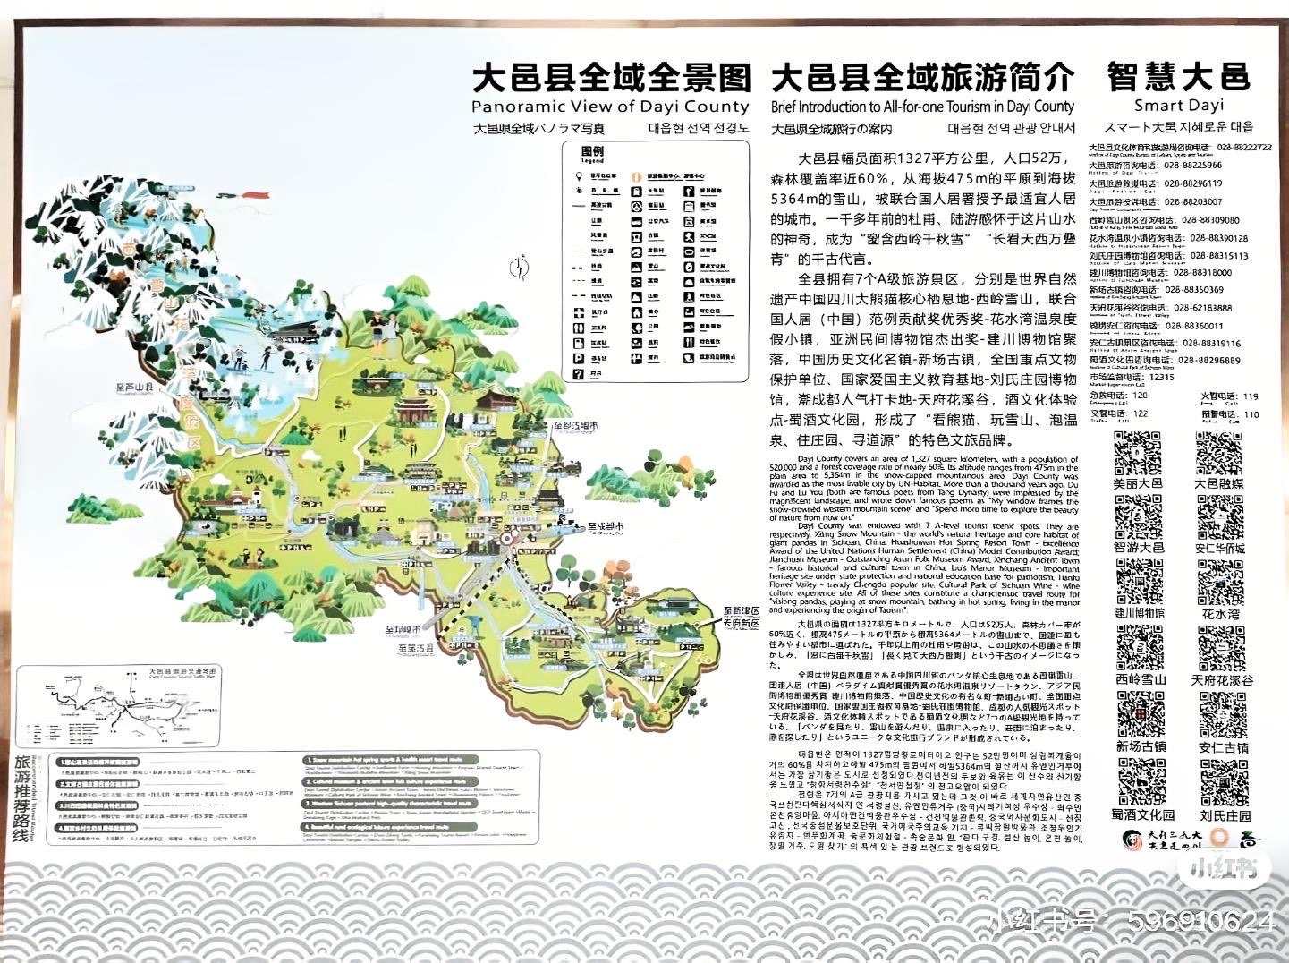
3.1 《大邑县文化手册》
《大邑县文化手册》主要包含以下四部分：
1、大邑县旅游资源地图
2.精选古诗词
地图位于手册的最前页，标示了西岭雪山、子龙墓、安仁古镇、古八景等大邑县的文旅点位，面向游客直观地展现大邑县丰富的自然和人文旅游资源。
针对不同的大邑文旅地标，分别精选兼具代表性和文学价值的古诗词，并对其进行文化脉络梳理。致力于让游客身临其境地感受大邑县深厚的文化底蕴。
3.西岭山歌二维码
4.内页文化设计
基于西岭山歌音频语料训练出的语音合成系统，我们输入诗词内容并生成相应的西岭山歌唱段，再将其转化为可供扫描的二维码形式附于诗词旁。游客通过扫描二维码就可以随时随地欣赏西岭山歌作为国家级非遗的魅力。
设计组的同学将结合诗词内容和地理景观进行内页文化设计，增强文化手册的视觉美感和吸引力，实现视觉和听觉的有机结合。
Notes:
yi的练习公众号

Slide 4
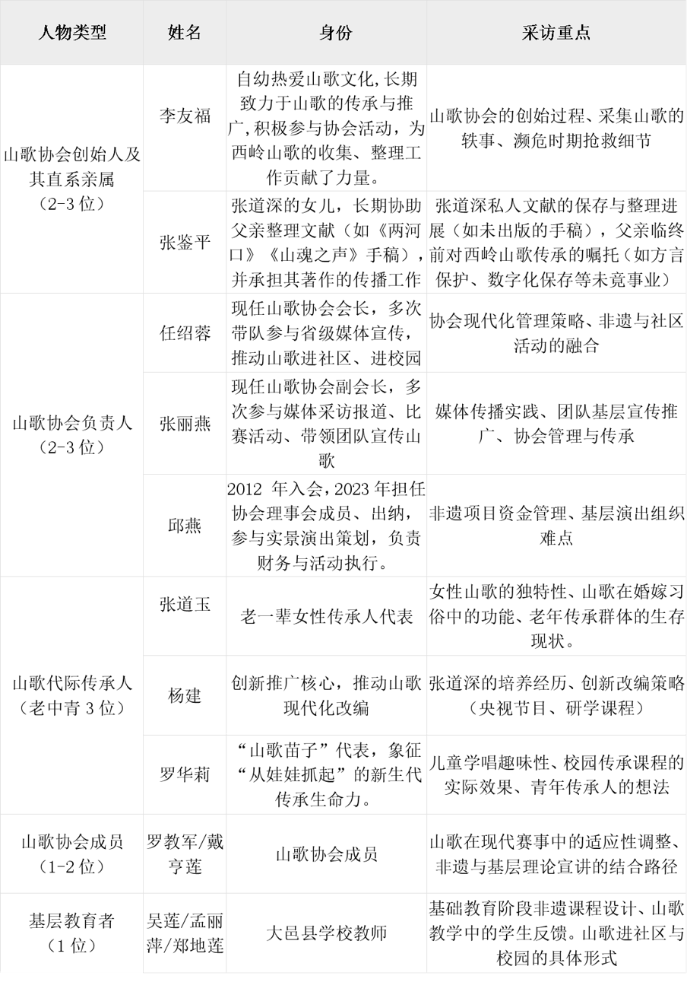
3.2 西岭山歌传承人采访
Notes:
yi的练习公众号

Slide 5
3.2 西岭山歌传承人采访-示例
关于学习西岭山歌的经历
1. 您在跟随张道深学习西岭山歌的过程中，有没有一些独特的技巧或教学方法让您印象深刻？比如张道深是否会结合西岭当地的生活场景、民俗故事等来讲解？
2. 师从张道深学习西岭山歌，和您在四川民族学院所学的音乐专业知识，二者是如何相互补充、相互影响的？
3. 从完全陌生到熟练掌握多种西岭山歌调式，这个过程中您觉得最困难的阶段是什么？张道深老师是如何帮助您突破这些难点的？
关于创新发展西岭山歌
1. 您在保留西岭山歌传统元素和融入现代元素之间，是如何权衡和把握尺度的？
2. 在创新推广西岭山歌的过程中，您是如何平衡大众需求和文化内涵传递的？
关于传承推广西岭山歌
1. 从您的经验出发，在培养年轻山歌传承人方面，最大的困难和挑战是什么？您是如何应对的？
2. 对于西岭山歌传承人才的培养，您认为未来还需要在哪些方面进行进一步加强和改进？
3. 您推动“山歌进校园”多年，目前学生对西岭山歌的接受度如何？在课程实施过程中，有没有遇到过预期之外的问题？这些问题对您未来的校园传承计划有哪些启发？
4. 展望西岭山歌未来的传承与发展，在延续张道深等前辈传承脉络的同时，您有哪些新的规划和设想？
Notes:
yi的练习公众号

